Slide 1
XÂY DỰNG TRANG WEB THƯƠNG MẠI ĐIỆN TỬ
Đại Học Cần Thơ
Trường Công Nghệ Thông Tin – Truyền Thông
Niên Luận Mạng Máy Tính
Sinh viên thực hiện: Nguyễn Minh Lợi B2104811 | Giảng viên hướng dẫn: TS. Hà Duy An
Notes:
“Em xin kính chào thầy và các bạn. Em là Nguyễn Minh Lợi. Hôm nay em xin trình bày báo cáo niên luận với đề tài Trang web thương mại điện tử.”

Slide 2
01
02
Đặt vấn đề
Xây dựng ứng dụng
03
04
Giới thiệu ứng dụng
Kết quả - Đánh giá
Notes:
“Hôm này em xin trình bày 4 phần gồm: …”

Slide 3
I. Đặt vấn đề
Mô tả bài toán
Mục tiêu
Notes:
Đầu tiên phần đặt vấn đề gồm có 2 nội dung là: …

Slide 4
1. Mô tả bài toán
Xu hướng chuyển đổi số thúc đẩy nhu cầu mua sắm trực tuyến.
Doanh nghiệp cần nền tảng thương mại điện tử riêng để kiểm soát thương hiệu, dữ liệu.
Trang web cần giao diện thân thiện, xử lý nhanh, tích hợp thanh toán hiện đại.
Notes:
Với MTBT: “Trong bối cảnh chuyển đổi số hiện nay, nhu cầu mua sắm online ngày càng cao. Các doanh nghiệp cần có một nền tảng TMĐT riêng để quản lý dữ liệu, thương hiệu và tối ưu trải nghiệm khách hàng. Do đó, việc xây dựng một website TMĐT hiện đại là rất cần thiết.”

Slide 5
2. Mục tiêu
Xây dựng website thương mại điện tử hoàn chỉnh.
Tích hợp cổng thanh toán.
Tối ưu hiệu suất, bảo mật và trải nghiệm người dùng.
Notes:
Để giải quyết bài toán thương mại điện tử thì “Mục tiêu chính là xây dựng một hệ thống TMĐT hoàn chỉnh và tối ưu có tích hợp cổng thanh toán để hỗ trợ giao dịch thực tế.”

Slide 6
II. Xây dựng ứng dụng
Notes:
Phần thứ 2 là xây dựng ứng dụng thì đầu tiên em xin trình bày các công nghệ mà em sử dụng

Slide 7
Công nghệ sử dụng
ReactJS + TailwindCSS – Xây dựng, thiết kế giao diện người dùng.
Redux Toolkit – Quản lý trạng thái.
Node.js + Express – Xử lý API backend.
MongoDB – Lưu trữ dữ liệu.
VNPay – Tích hợp thanh toán điện tử.
Notes:
“Dự án em xây dựng có sử dụng các công nghệ hiện đại: ReactJS và TailwindCSS để xây dựng và thiết kế giao diện, Redux Toolkit để quản lý dữ liệu trạng thái, Node.js và Express để xây dựng server, MongoDB dùng để lưu trữ dữ liệu và Dữ liệu truyền qua RESTful API, cuối cùng tích hợp VNPay để thanh toán online.

Slide 8
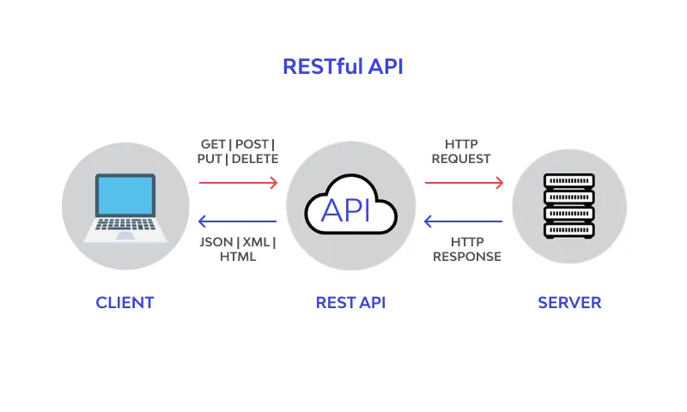
Mô hình RESTful API
Notes:
“RESTful API là cầu nối giữa client và server. Khi người dùng thao tác trên trình duyệt (client), các request như GET, POST, PUT, DELETE sẽ được gửi đến API. API tiếp nhận và chuyển tiếp các HTTP request này đến server để xử lý. Sau đó, server phản hồi lại dữ liệu dưới dạng JSON, XML hoặc HTML và trả về client. Mô hình này giúp client và server tách biệt, dễ mở rộng và bảo trì hệ thống.”

Slide 9
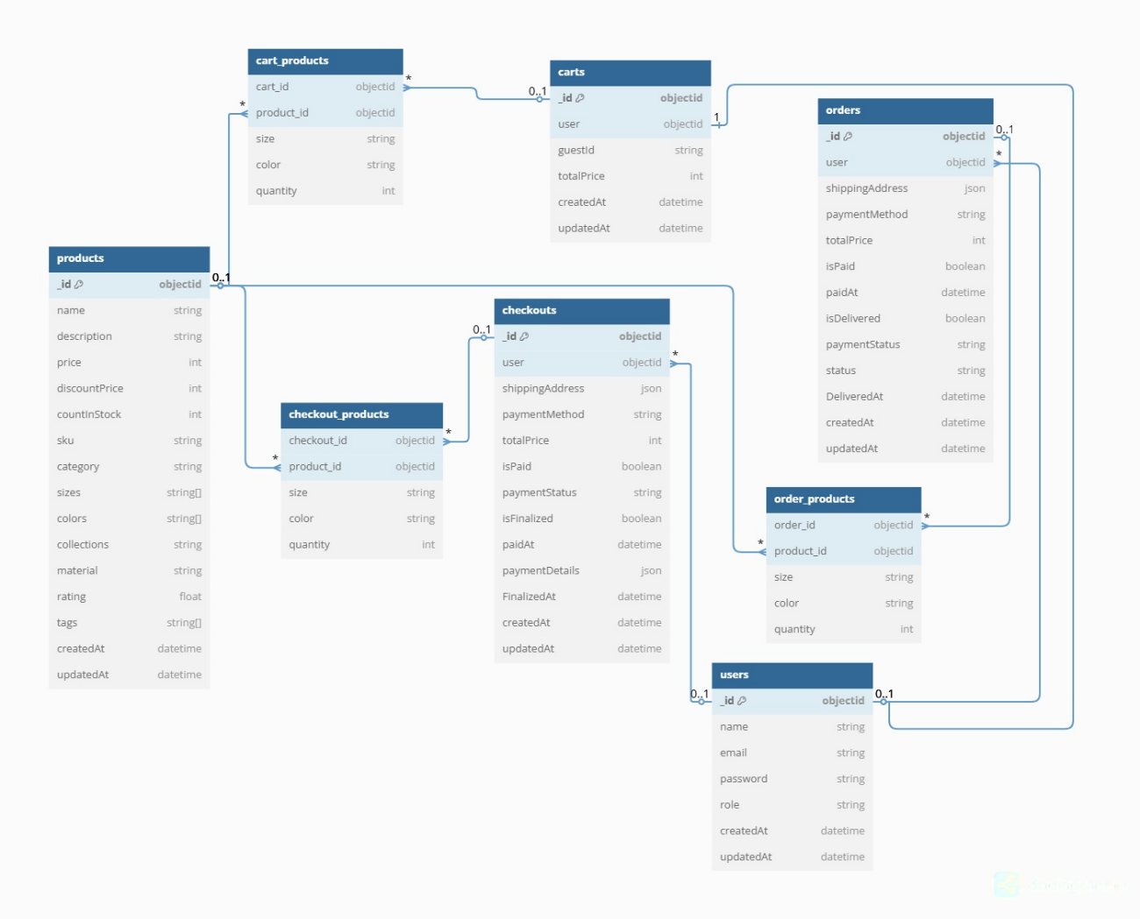
Mô hình cơ sở dữ liệu
Notes:
“Mô hình csdl được xây dựng gồm các bảng: users, products, carts, orders, checkouts là các bảng chính, và các bảng *_products là bảng phụ. Các quan hệ được ràng buộc rõ ràng để đảm bảo dữ liệu toàn vẹn.”. Mô hình này đảm bảo tính linh hoạt và mở rộng cho hệ thống, dễ dàng truy vấn và thống kê theo từng khía cạnh.

Slide 10
Cổng thanh toán VNPay
Cổng thanh toán phổ biến tại Việt Nam.
Thanh toán qua QR code, ATM, thẻ quốc tế.
Tích hợp theo quy trình API từ VNPAY (sandbox).
Notes:
“Em sử dụng cổng thanh toán VNPay do đây là cổng thanh toán phổ biến tại VN, có hỗ trợ QR code và ATM nội địa. Em tích hợp theo API sandbox của VNPay, xử lý đầy đủ request, redirect và IPN để cập nhật đơn hàng.”

Slide 11
III. Giới thiệu ứng dụng
Chức năng chính
Giao diện người dùng
Giao diện quản trị
Notes:
Phần tiếp theo là giới thiệu ứng dụng gồm có: …

Slide 12
1. Chức năng chính
Khách hàng: Đăng ký/đăng nhập, tìm kiếm/lọc sản phẩm, giỏ hàng, thanh toán.
Admin: Quản lý sản phẩm, đơn hàng, xem thống kê dashboard.
Notes:
“Người dùng có thể đăng ký, mua hàng, thanh toán. Admin có quyền quản lý sản phẩm, đơn hàng và xem thống kê. Các chức năng này giúp hệ thống hoạt động cơ bản như một trang TMĐT.”

Slide 13
2. Giao diện người dùng
Trang chủ, chi tiết sản phẩm, giỏ hàng, thanh toán.
Đăng ký, đăng nhập, thông tin cá nhân và đơn hàng.
Thiết kế thân thiện, dễ sử dụng.
Notes:
“Em thiết kế giao diện người dùng hiện đại, dễ sử dụng: trang chủ, chi tiết sản phẩm, giỏ hàng, thanh toán, theo dõi đơn hàng.”

Slide 14


Slide 15
3. Giao diện quản trị
Thống kê doanh thu, tổng đơn hàng, tổng sản phẩm.
Trang quản lý sản phẩm: thêm, sửa, xóa sản phẩm.
Trang quản lý đơn hàng: cập nhật trạng thái giao hàng, thanh toán.
Notes:
“Phần quản trị giúp admin dễ dàng xem thống kê doanh thu, thêm/sửa/xóa sản phẩm và theo dõi đơn hàng”

Slide 16
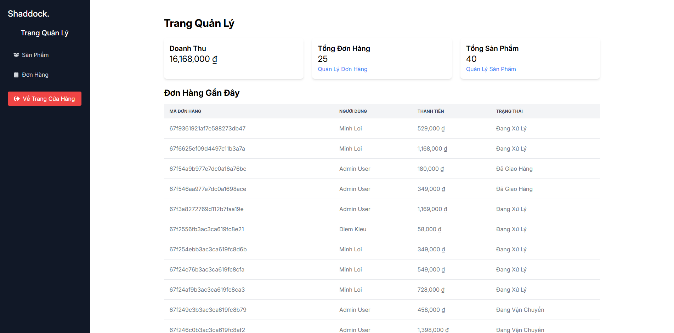

Slide 17
IV. Kết quả - Đánh giá
Kết quả đạt được
Hạn chế
Hướng phát triển
Notes:
Phần cuối cùng là kết quả-đánh giá gồm các nội dung: …

Slide 18
1. Kết quả đạt được
Xây dựng thành công hệ thống thương mại điện tử cơ bản hoàn chỉnh, với các tính năng: đăng ký, đăng nhập, giỏ hàng, thanh toán online và theo dõi đơn hàng,….
Trang web đáp ứng các yêu cầu cơ bản của cửa hàng trực tuyến, tối ưu hiệu suất, mang đến trải nghiệm mua sắm mượt mà, an toàn cho người dùng.
Notes:
“Em đã hoàn thành một hệ thống TMĐT đầy đủ tính năng cơ bản. Giao diện thân thiện, tích hợp thanh toán hoạt động tốt, server xử lý ổn định.”

Slide 19
2. Hạn chế
Thiếu các tính năng nâng cao.
Chỉ áp dụng các biện pháp bảo mật cơ bản.
Chưa hỗ trợ giao diện trên mobile.
Hiệu suất có thể giảm khi nhiều người dùng truy cập đồng thời.
Notes:
“Hệ thống hiện tại vẫn còn hạn chế về tính năng nâng cao như gợi ý sản phẩm, đánh giá và bình luận sản phẩm; chưa áp dụng các biện pháp bảo mật nâng cao. Chưa giao diện mobile. Hiệu suất có thể giảm.

Slide 20
3. Hướng phát triển
Thêm chức năng nâng cao: đánh giá, khuyến mãi, gợi ý sản phẩm.
Tích hợp nhiều phương thức thanh toán khác (Momo, ZaloPay...).
Hỗ trợ giao diện mobile, ứng dụng AI vào trang web.
Hệ thống có khả năng xử lý lượng giao dịch lớn với độ ổn định cao.
Notes:
“Trong tương lai, hệ thống có thể mở rộng thêm tính năng đánh giá sản phẩm, khuyến mãi; tích hợp thêm thanh toán khác như momo, zalopay; hỗ trợ giao diện mobile và tích hợp AI để gợi ý sản phẩm cho người dung. Hiệu suất hệ thống…

Slide 21
DEMO

